Slide 1
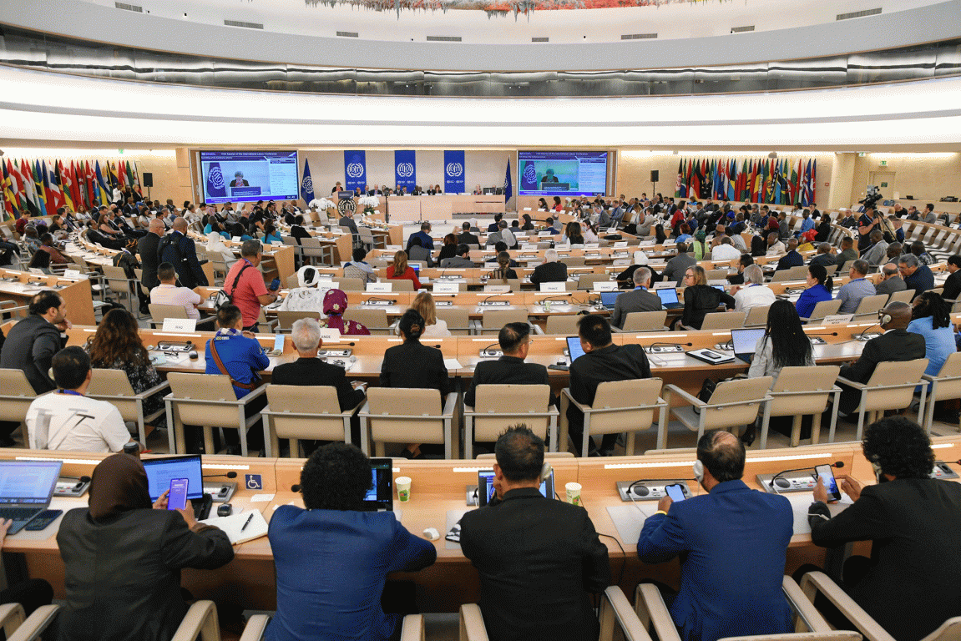

Aplicación de los Convenios internacionales: el sistema normativo de la OIT
Desde la adopción de Normas Internacionales del Trabajo (NIT) hasta la supervisión de su aplicación

Slide 2
Esquema
Los orígenes de las NIT
Las razones para las NIT
El uso de las NIT en la actualidad
Tipos y características de las NIT
Temas de las NIT
Elaboración y adopción de las NIT
Presentación de las NIT a las autoridades competentes y ratificación
Supervisión de las NIT
España y los Convenios OIT
Más información sobre las NIT

Slide 3

¿De dónde vienen las NIT?
  Organización Internacional del Trabajo (OIT)
  Fue fundado en 1919, con el Tratado de Versalles.
  Es la agencia especializada de la ONU en el mundo laboral. Tiene 187 Estados miembros.
  Es tripartita, reuniendo a representantes de gobiernos, empleadores y trabajadores con voz igual en todas las decisiones.
  Busca promover la justicia social a través del trabajo decente => Al promover el crecimiento inclusivo, realizar derechos en el trabajo, mejorar la protección social y fortalecer el tripartismo y el diálogo social.
  Sus órganos de gobierno son el la Conferencia Internacional del Trabajo y el Consejo de Administración.
  ¿Es el custodio del ODS 8 => Promover el crecimiento económico sostenido, inclusivo y sostenible, el empleo pleno y productivo y el trabajo decente para todos.
17

Slide 4
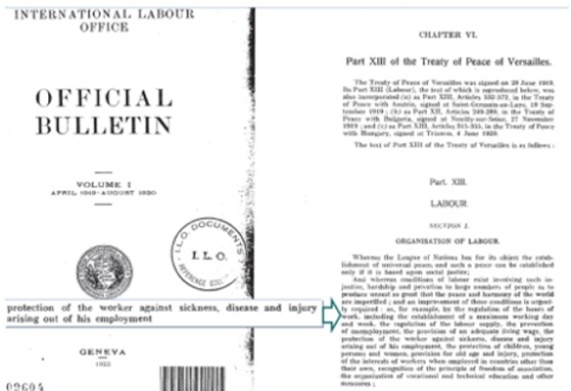
¿Por qué tenemos las NIT?
Razones humanitarias
  Mejorar las condiciones de vida y trabajo de las
  personas trabajadoras.
Preocupaciones políticas
  Consolidar la paz social
Consideraciones económicas
  Para igualar las condiciones para la competencia internacional
  Preámbulo de la Constitución de la OIT

Slide 5
¿Quiénes utilizan las NIT en la actualidad?
Gobiernos
  Como modelos y objetivos para el derecho laboral
  Como directrices para la política social
Otros actores
  Empresas en iniciativas de RSE
  Tribunales y cortes nacionales e internacionales para resolver disputas
  Como modelos para acuerdos colectivos
  Sindicatos y empresas en los acuerdos marco internacionales
  En acuerdos comerciales
  Otras organizaciones internacionales, ONGs y la sociedad civil
  Los medios para hacer campaña y concienciar al público
25-29
Notes:
- Tribunales: control de convencionalidad, C.158 (terminación del contrato de trabajo (audiencia previa al despido disciplinario; indemnización suficiente)

Slide 6
¿Qué son las NIT?
Convenios (Total: 193)
  Tratados internacionales abiertos a ratificación por los Estados miembros de la OIT
  Cuando se ratifique, será vinculante legalmente
  Se clasifican en fundamentales, de gobernanza y técnicas
Recomendaciones (Total: 209)
  No están abiertos a la ratificación; no son legalmente vinculantes.
  Instrumentos que brindan orientación.
  Pueden complementar los Convenios o pueden ser autónomos.
Protocolos (Total: 5)
  Tratados que revisan o enmiendan parcialmente los convenios anteriores
18-19

Slide 7
10 Convenios Fundamentales
C87 Libertad de Asociación y Protección del Derecho a Organizar,
C98 Derecho a Organizarnos y Negociación Colectiva, 1949
C155 Seguridad y Salud en el Trabajo, 1981
C187 Marco de Promoción para la Seguridad y Salud en el Trabajo, 2006
C29 Trabajo Forzoso, 1930 (Protocolo de 2014 al C29)
C105 Abolición del Trabajo Forzoso, 1957
C138 Edad Mínima, 1973
C182 Peores formas de trabajo infantil, 1999
C100 Igualdad de Remuneración, 1951
C111 Discriminación (Empleo y Ocupación), 1958

Slide 8
Cuatro convenios de gobernanza/prioritarios
C144 Consulta Tripartita (Normas Internacionales del Trabajo), 1976
C81 Inspección Laboral, 1947
C129 Inspección Laboral (Agricultura), 1969
C122 Política de Empleo, 1964
19

Slide 9
¿Cuáles son las características de las NIT?
Tripartitas
  Son el fruto de un consenso tripartito entre los tres actores de la economía y las relaciones laborales.
Normas mínimas
  Establecer un nivel mínimo de protección.
Universales
  Se establecen a nivel mundial por actores de todos los Estados Miembros de la OIT.
Flexibles
  Tienen en cuenta las necesidades de todos los Estados Miembros de la OIT
22
Notes:
Normas mínimas: se aplica la norma más favorable.
Flexibilidad:
Convenio con principios básico, con recomendación más especifica.
Convenios amplios con margen de adaptación, consultando a los interlocutores sociales nacionales.
Division del Convenio en partes o artículos
Posibilidad de excluir a ciertas categorías de trabajadores o empresas

Slide 10
¿Qué campos cubren las NIT?
Libertad de asociación, negociación y relaciones industriales
Trabajo forzoso
Eliminación del trabajo infantil y protección de los niños y jóvenes
Igualdad de oportunidades y de trato
Consultas tripartitas
Administración y supervisión del trabajo
Política de empleo y promoción
Orientación y formación profesional
Seguridad laboral
Salarios
Horas de trabajo
Seguridad y salud laboral
Seguridad social
Protección de la maternidad
Política social
Trabajadores migrantes
VIH/SIDA
Marineros
Pescadores
Estibadores
Pueblos indígenas y tribales
Categorías específicas de trabajadores, por ejemplo, campo, hoteles y restaurantes, empleo doméstico, plataformas…
32-103

Slide 11
¿Qué es el Mecanismo de Examen de Normas (MEN)?
  Busca que la organización cuente con un conjunto coherente y actualizado de NIT
  Tiene carácter tripartito (32 miembros) y se reúne anualmente desde 2015.
  Examina las normas y formula recomendaciones al Consejo de Administración.
  Clasifica las normas existentes en: actualizados, que requieren medidas adicionales y superados.
  Identifica lagunas en materia de cobertura que requerirían nuevas normas.
22

Slide 12
¿Cómo se elabora y adopta una NIT?
PASO 1: Se identifica un problema en el mundo laboral.
PASO 3: El artículo es discutido por la Conferencia Internacional del Trabajo: dos veces (doble discusión) o una vez (discusión única)
PASO 4: Las NIT son adoptadas con una mayoría de 2/3 de los delegados presentes en la Conferencia Internacional del Trabajo
PASO 2: El tema de establecimiento de normas se incluye en la agenda de la Conferencia Internacional del Trabajo por el Consejo de Administración.
20-21

Slide 13
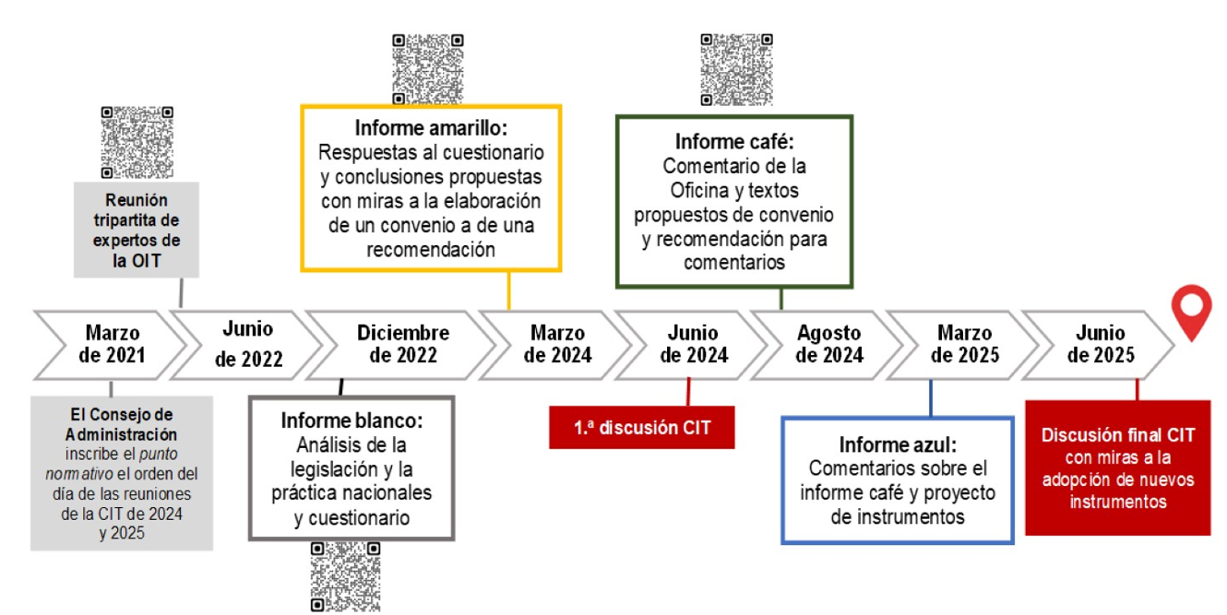
El proceso normativo: ejemplo del Convenio 192
18

Slide 14
Siguiente paso: la “sumisión a las autoridades competentes”
Una obligación constitucional para los Estados miembros de la OIT (Art. 19 de la Constitución de la OIT)
  Significa llevar todas las NIT recién adoptadas a la atención de las autoridades nacionales con poder para legislar, normalmente el Parlamento.
  Tiene como objetivo promover la acción en la implementación de las NIT a nivel nacional y, para los Convenios y Protocolos, promover su ratificación.
  Requiere informar a la OIT sobre ello y las medidas tomadas.
  También requiere comunicación a las organizaciones de empleadores y trabajadores sobre el efecto dado o que se dará a los instrumentos presentados (Art. 23(2) de la Constitución de la OIT)
Plazo: Dentro de 12 meses o, en circunstancias excepcionales, 18 meses desde la adopción
18

Slide 15
¿Qué es la ratificación?
Es el compromiso formal de un Estado miembro de la OIT de estar sujeto a las disposiciones de un Convenio y un Protocolo bajo el derecho internacional.
Implica la exposición al control internacional sobre la aplicación de la Convención y del Protocolo, en la ley y en la práctica.
Entrada en vigor
  Usualmente 12 meses después del registro de la segunda ratificación
  Después, para cada Estado, 12 meses después de su ratificación
Las reservas no son admisibles
Es posible la denuncia
18 & 22

Slide 16
¿Cómo se supervisan las NIT?
Sistema de supervisión de la OIT sobre la aplicación de las NIT
  Es multidimensional y único
  Se considera que es uno de los más desarrollados y efectivos
  Tiene dos sistemas complementarios:
Sistema regular de supervisión
Ocurre periódicamente a partir de la ratificación.
Procedimientos especiales
Comienzan cuando se presentan alegaciones de vulneraciones.
105-116

Slide 17
Supervision regular
Características
  Examen de los informes periódicos de los gobiernos sobre la aplicación, en derecho y en la práctica, de cada Convenio ratificado (Art. 22 de la Constitución de la OIT)
  Las organizaciones de empleadores y de trabajadores pueden hacer observaciones (Art. 23(2) de la Constitución de la OIT)
Periodicidad de los informes
  3 años para los convenios fundamentales y de gobernanza
  6 años por convenios técnicos
  Fecha límite anual: 1º de septiembre
Órganos involucrados
  Comité de Expertos sobre la Aplicación de Convenciones y Recomendaciones (CEACR)
  Comité sobre la Aplicación de Normas de la Conferencia (CAN)
106-109

Slide 18
Acerca del CEACR
Creado en 1926
Consiste en 20 juristas de alto nivel de todo el mundo.
Nombrado por el órgano de gobierno a propuesta del Director General de la OIT.
Nombrado para un período renovable de 3 años
Se reúne cada año, entre noviembre y diciembre
Las sesiones son privadas.
Su informe anual se publica en febrero del año siguiente y es examinado por el CAN en junio.
106

Slide 19
¿Cuáles son las formas de los comentarios del CEACR?
Observaciones
  En casos más graves o de larga duración de incumplimiento de obligaciones; también se utiliza para resaltar el progreso en cuestiones específicas, según corresponda.
  Se reproducen en el informe anual del CEACR.
Solicitudes directas
  Relacionarse con preguntas técnicas o cuando se necesita más información; también se utiliza para examinar los primeros informes.
  Se enumeran en el informe anual del CEACR y se comunican directamente a los gobiernos, organizaciones de empleadores y de trabajadores involucrados.
Ambos tipos de comentarios están disponibles en línea en NORMLEX
106

Slide 20
Acerca del CAN
Comité Permanente de la Conferencia Internacional del Trabajo, que se reúne durante la misma, en junio en Ginebra.
Cuerpo tripartito, compuesto por cientos de miembros
Discusión
  Encuesta General del CEACR
  Casos de grave incumplimiento de las obligaciones de informes y la obligación de presentar nuevos NIT ante las autoridades nacionales competentes
  24 casos individuales relacionados con la aplicación de Convenios ratificados, basados en una selección de observaciones del informe del CEACR.
107

Slide 21
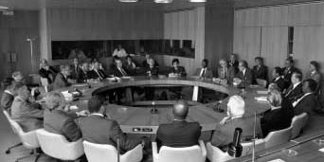
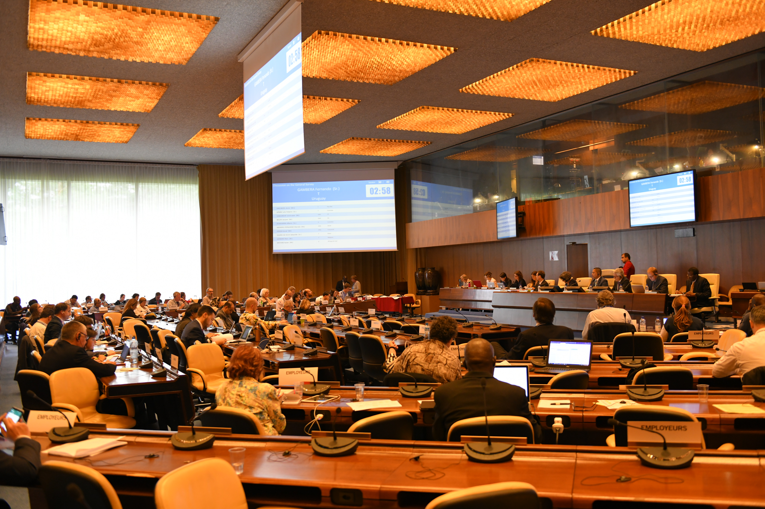
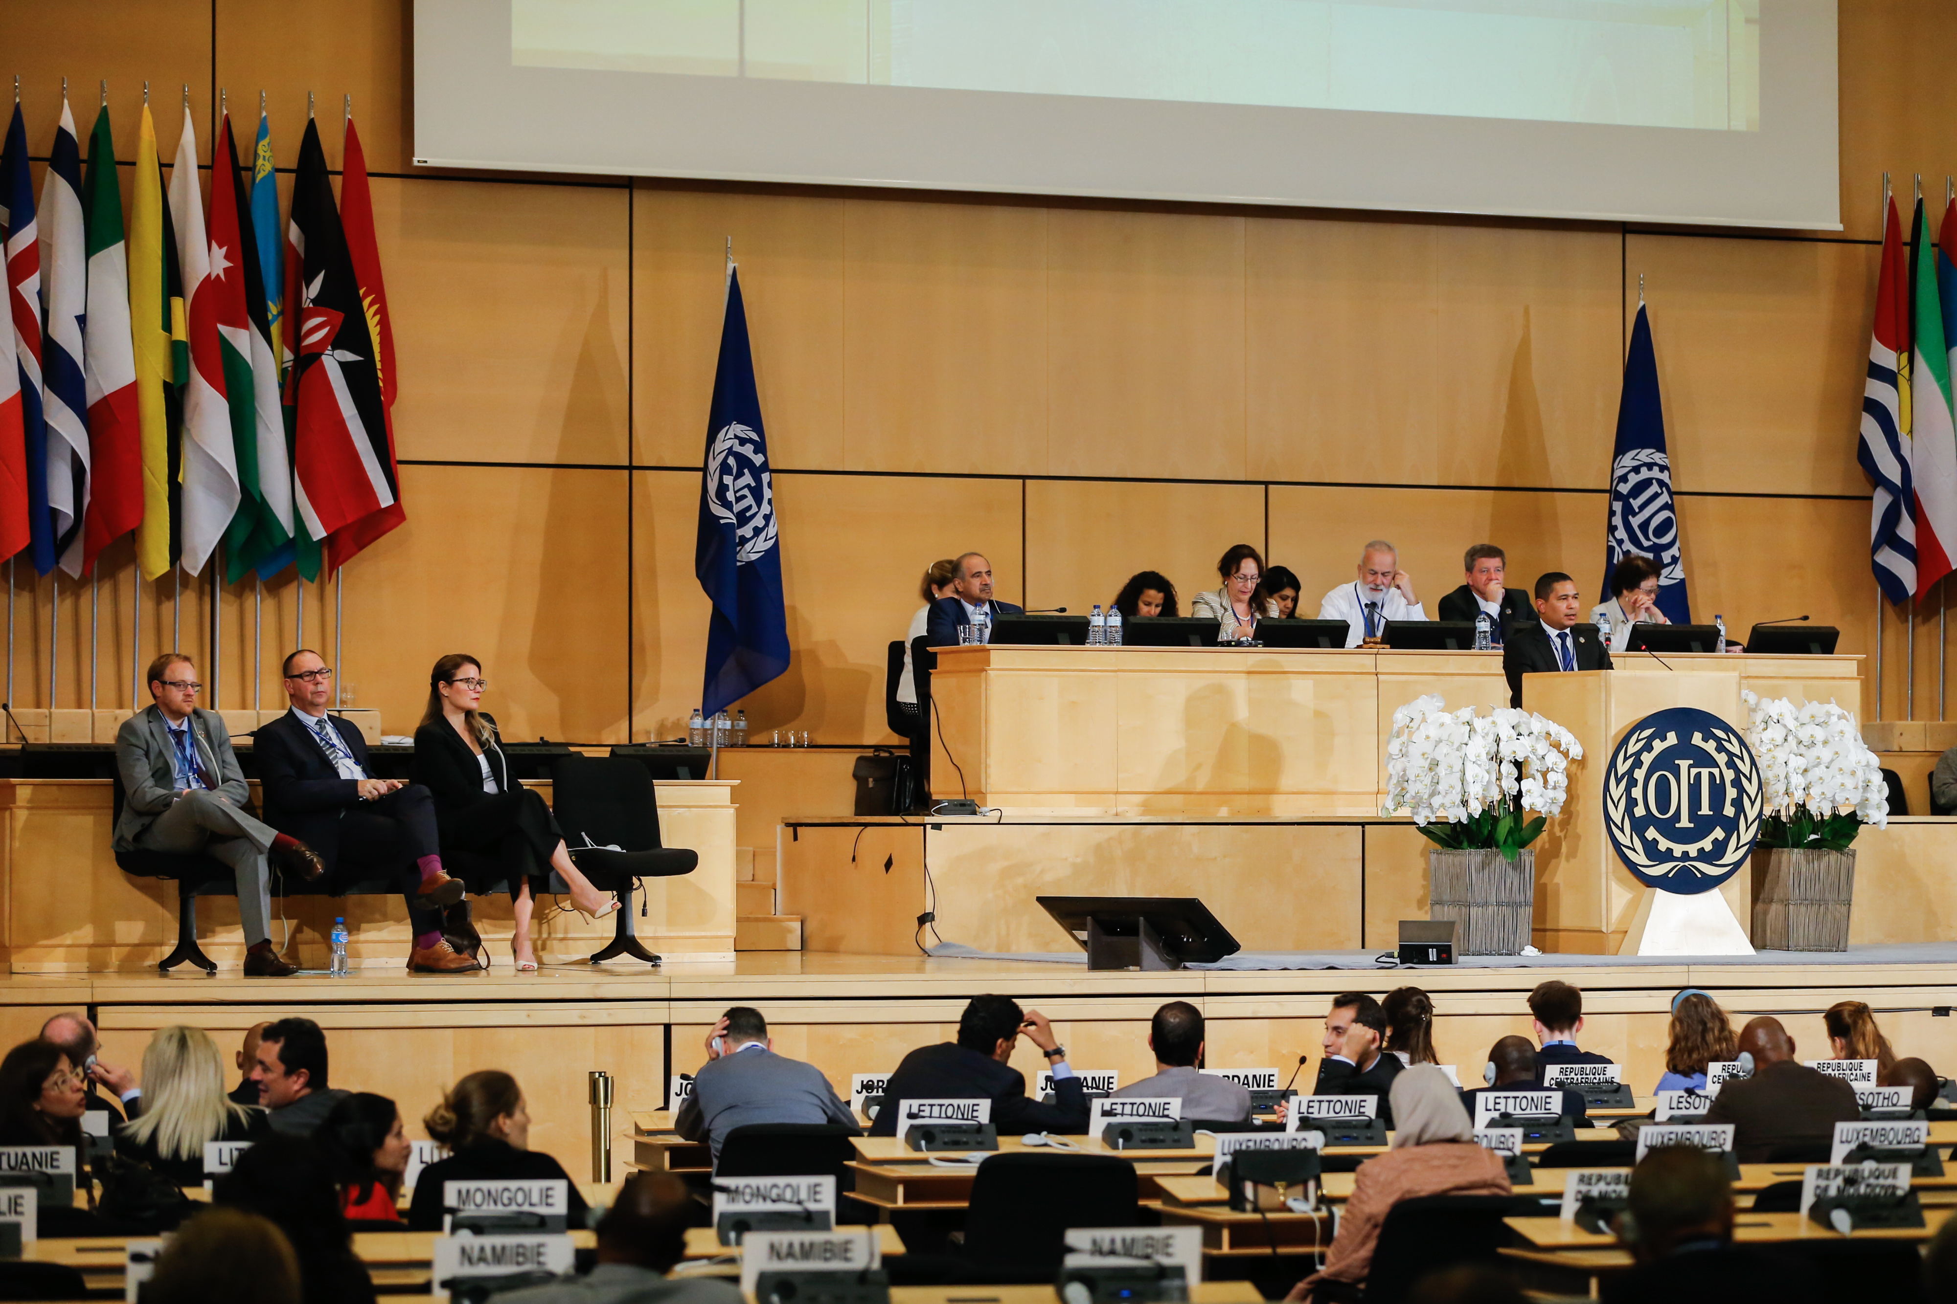
CEACR y CAN
CEACR
Noviembre Diciembre
CIT en plenaria
CAN
Junio
Junio

Slide 22
Procedimientos especiales: 3 tipos
Procedimientos constitucionales:
  Reclamaciones (Art. 24 de la Constitución de la OIT) y
  Quejas (Art. 26 de la Constitución de la OIT)
  Por incumplimiento de convenios ratificados
Procedimiento de libertad de asociación
  Por infracciones a la libertad de asociación y al derecho a la negociación colectiva.
  Independientemente de la ratificación de los Convenios relevantes o del consentimiento del gobierno.
110-116

Slide 23
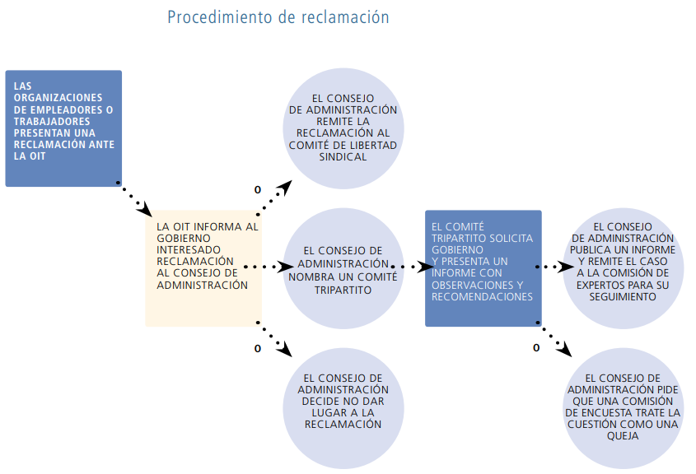
Procedimientos especiales: reclamaciones
Por organizaciones empresariales y sindicales
Comisión tripartita ad hoc
110-116

Slide 24
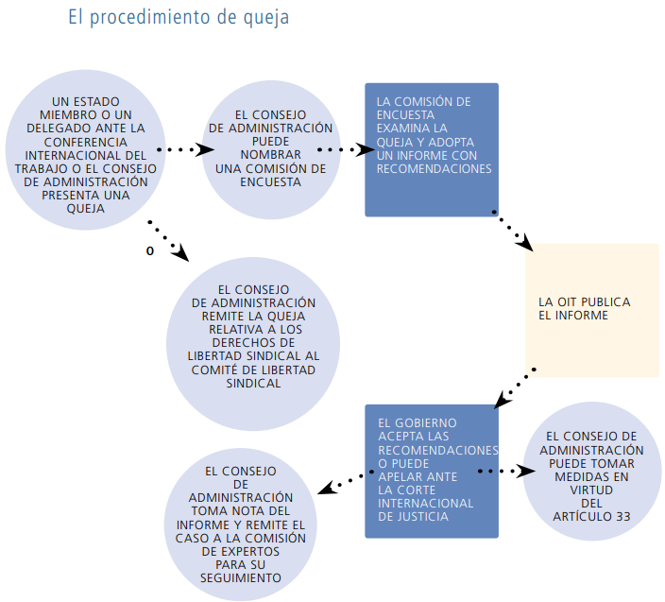
Procedimientos especiales: quejas
  Por cualquier Estado miembro que haya ratificado la Convención, un delegado a la Conferencia Internacional del Trabajo o al Consejo de la OIT por derecho propio.
  Órgano involucrado: Comisión de Encuesta, según la decisión del Consejo de Administración
110-116

Slide 25
Procedimientos especiales: el Comité de Libertad Sindical
Establecido en 1951 para tratar las quejas sobre libertad sindical de los países, hayan ratificado o no los C.87 y C.98.
Órgano tripartito del Consejo de Administración, con seis representantes de cada grupo
Presidido por una persona independiente, se reúne tres veces al año
Eleva sus informes con recomendaciones de solución al Consejo de Administración y además puede proponer una misión de «contactos directos»
114-115

Slide 26
Aplicación de los Convenios OIT cuando los países no los han ratificado
Los Estados están obligados a informar a intervalos regulares sobre los obstáculos existentes para la ratificación.
La CEACR publica anualmente un estudio general sobre los Convenios o Recomendaciones escogidos por el GB.
Es un informe exhaustivo sobre la legislación y práctica de los Estados Miembros, e incluye los obstáculos detectados para la ratificación y medios para superarlos.
114-115

Slide 27
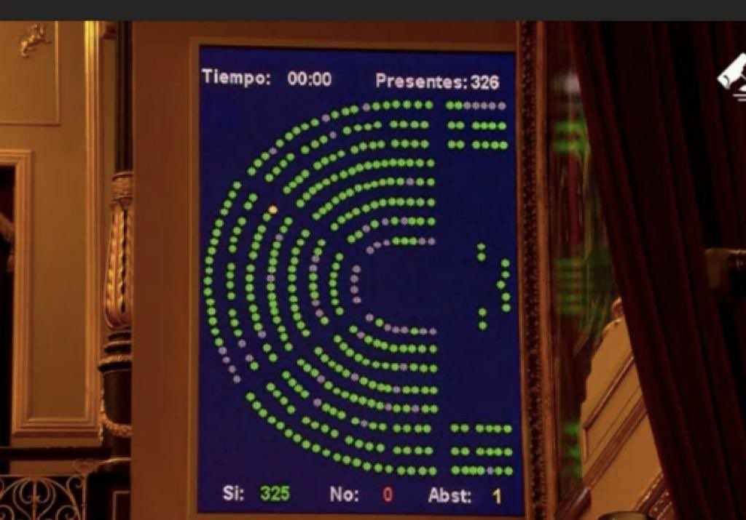
España y los Convenios de la OIT
141 Convenios y 1 Protocolo ratificados.
Últimos Convenios:
  2022: C.177 (trabajo a domicilio) y C.190 (violencia y acoso).
  2023: C.188 (trabajo de la pesca) y C.189 (trabajo doméstico).
  2024: C.167 (SST en construcción) y C.184 (SST en agricultura)
  2025: C.183 (protección de la maternidad)
  2026: C.191 (SST como derecho fundamental)
Mecanismo de información y consulta tripartita reforzada con interlocutores sociales en asuntos OIT, creado en 2024.
Más información sobre España: Normas internacionales del Trabajo Perfil por país: España
114-115
Notes:
- Mecanismo consulta reforzada como consecuencia de la aplicación del Convenio 144

Slide 28
¿Dónde encontrar más sobre las NIT?
Introducción a los estándares laborales internacionales, curso corto autoguiado
Reglas del juego: Una introducción al trabajo relacionado con las normas de la Organización Internacional del Trabajo (edición del Centenario 2019)
Manual de procedimientos relacionados con los convenios y recomendaciones laborales internacionales (edición del centenario 2019)
Guía sobre prácticas establecidas en todo el sistema de supervisión de la OIT
Página de la OIT sobre Normas
NORMLEX, base de datos sobre el OIT, que proporciona textos de OIT, información sobre ratificación y perfiles de países de OIT.

Slide 29
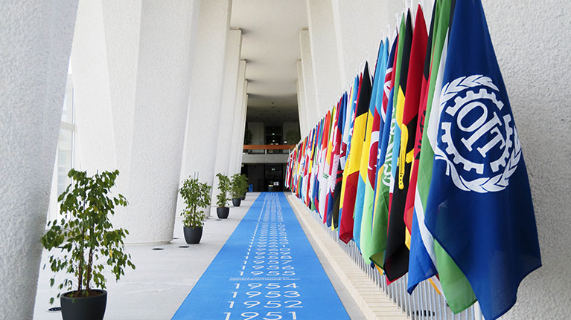


Muchas gracias
Félix Peinado Castillo
Director de la Oficina de la OIT para España
  E-mail: madrid@ilo.org
  @OIT_ES
  oit-españa

